Slide 1


fluxo
Seu evento, sem desencontros.
TURMA 3A2 · CURSO TI MOBILE · PROJETO DE SOFTWARE
Anna Eliza Cardoso Campos
Bianca Tolentino Menezes
Gabriela Coelho e Sá
João Pedro Soares Martins
Manuela Silva Laranjeira
Rebecca de Normandia Garcia
Notes:
ABERTURA (20 s)
Apresentar o nome do projeto, a turma e os integrantes.
Frase: “O Fluxo atende participantes e organizadores de eventos acadêmicos e ajuda a resolver a desorganização: salas difíceis de achar, programação confusa e inscrições sem controle.”

Slide 2
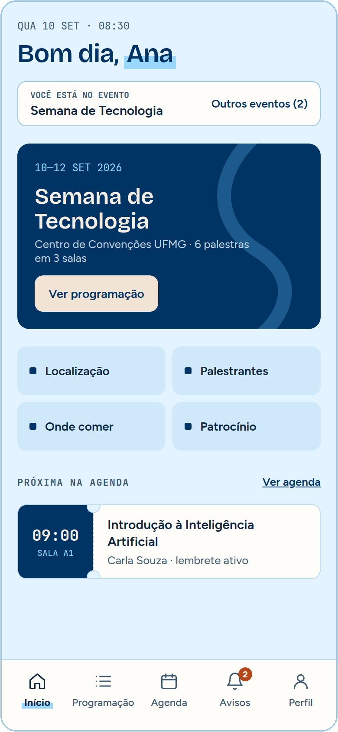
01 · O PROJETO
Eventos sem desencontros
PROBLEMA
Em eventos acadêmicos, quem participa não encontra as salas e se perde na programação. Para quem organiza, o controle das inscrições e dos avisos falha.
PÚBLICO-ALVO
Participantes de palestras, semanas temáticas e feiras, e as equipes que organizam esses eventos.
SOLUÇÃO
Um aplicativo que reúne os dados do evento: programação, inscrição com vagas, agenda, planta das salas e avisos, com uma área própria para o organizador.
A1 · Início
Notes:
PROJETO, PÚBLICO E CASOS DE USO (55 s no total, com o slide seguinte)
Explicar rápido o problema e quem usa: participantes e organizadores. A tela mostra o Início do app, com o evento atual e os atalhos.

Slide 3
01 · CASOS DE USO
Cinco casos de uso principais
01
02
03
04
05
PARTICIPANTE
PARTICIPANTE
PARTICIPANTE
ORGANIZADOR
ORGANIZADOR
Inscrição com vagas
Agenda personalizada
Como chegar até a sala
Comunicado aos inscritos
Painel do evento
OBJETIVO
OBJETIVO
OBJETIVO
OBJETIVO
OBJETIVO
Garantir a vaga numa palestra sem passar do limite.
Ver só as palestras em que a pessoa está inscrita.
Encontrar a sala da palestra a partir da entrada.
Avisar todos os inscritos de uma vez.
Acompanhar como o evento está indo.
Cada inscrição tira uma vaga e o choque de horário é avisado.
Montada a partir das inscrições, em ordem de horário.
Cada palestra está ligada a uma sala e ao caminho até ela.
Cada pessoa recebe o próprio aviso, com contador na barra.
Ocupação, médias e ranking calculados das inscrições e avaliações.
Notes:
CASOS DE USO (55 s, junto com o slide anterior)
Cerca de 10 segundos por caso: dizer o objetivo e a regra. As telas aparecem no vídeo da demonstração, na mesma ordem.
1. Inscrição: a vaga é protegida contra pedidos simultâneos e palestra que já começou não aceita inscrição. É o caso do fluxograma de entrada de dados.
2. Agenda: a consulta junta cinco tabelas no AgendaRepository. É o caso do fluxograma de recuperação de dados.
3. Como chegar: resolve direto o problema do relatório, a dificuldade de encontrar as salas.
4. Comunicado: pode ir para todo o evento ou só para os inscritos de uma palestra.
5. Painel: consulta de relatório e ranking no OrganizadorRepository.

Slide 4
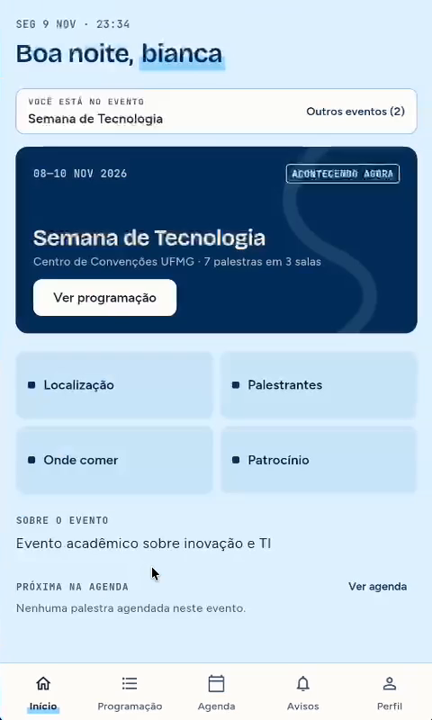
02 · DEMONSTRAÇÃO · ATÉ 2 MIN
O Fluxo funcionando
NO VÍDEO, NESTA ORDEM
01
Inscrição com vagas
participante
02
Agenda personalizada
participante
03
Como chegar até a sala
participante
04
Comunicado aos inscritos
organizador
05
Painel do evento
organizador
Notes:
DEMONSTRAÇÃO (até 2 min)
Dar o play no vídeo. As cinco funcionalidades não são CRUD e vão de ponta a ponta: tela, API, banco e a resposta de volta, na mesma ordem dos casos de uso.
Se o vídeo não tocar no PowerPoint, abrir o .mp4 do pendrive.

Slide 5
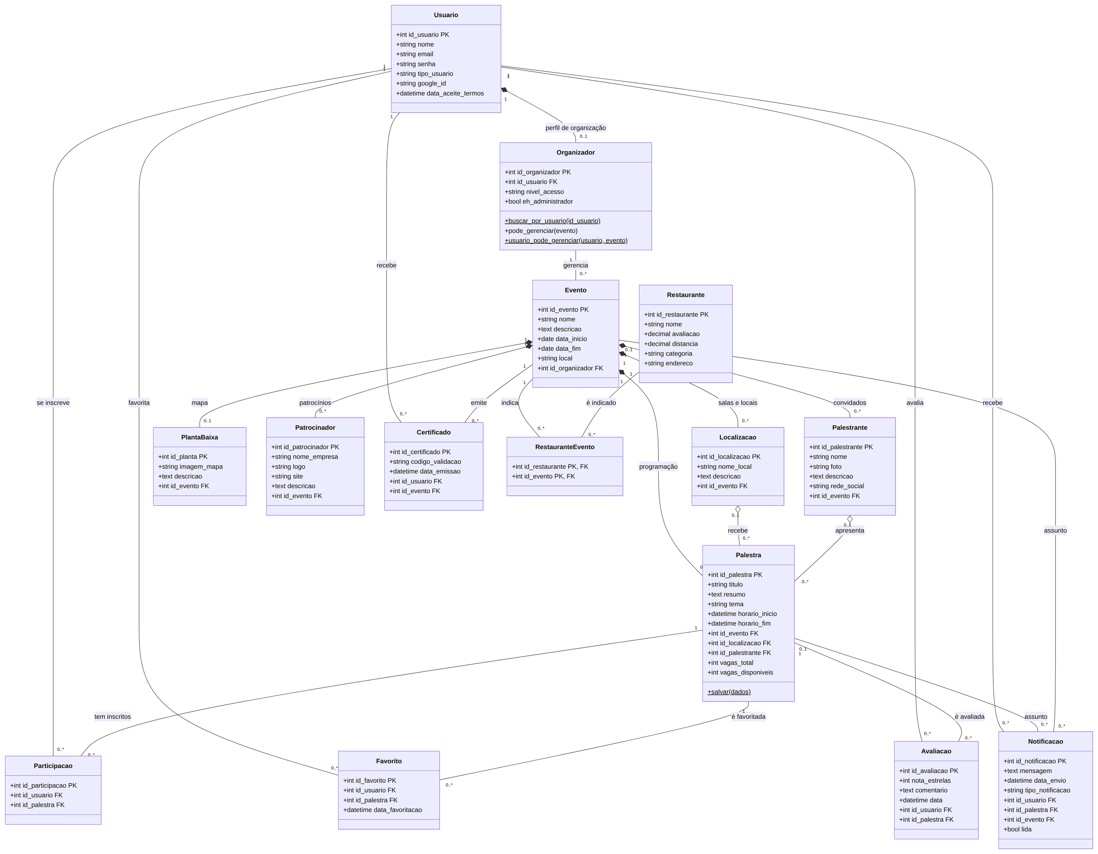
03 · MODELO DE DOMÍNIO
Diagrama de classes
CLASSES
15 Models. Todas herdam de db.Model e de CRUDMixin, que traz salvar(), atualizar(), deletar(), listar_todos() e buscar_por_id().
RELACIONAMENTOS
Composição: Evento ◆ Palestra. Agregação: Localizacao e Palestrante ◇ Palestra. Associação: Participacao, Favorito e Avaliacao ligam Usuario e Palestra.
CORRESPONDÊNCIA
Cada classe é um arquivo em backend/models/ e uma tabela no MySQL.
Completo em docs/DIAGRAMA_CLASSES.md
Notes:
MODELO DE DOMÍNIO (35 s)
Apontar no diagrama: Usuario no topo, Evento no meio e Palestra embaixo. Explicar a composição (apagar o evento apaga as palestras) e a agregação (a palestra continua sem sala ou sem palestrante).

Slide 6
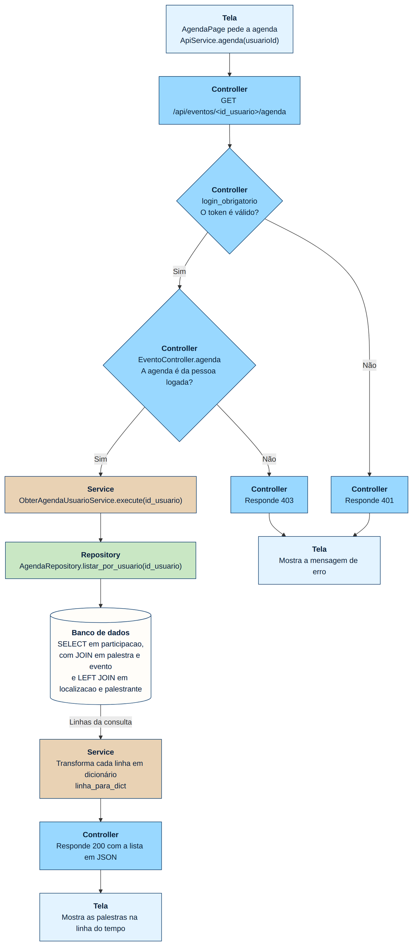
04 · FLUXOGRAMA · RECUPERAÇÃO DE DADOS
Ver a agenda
TELA
AgendaPage chama ApiService.agenda()
CONTROLLER
GET /api/eventos/<id>/agenda confere o token e se a agenda é da pessoa
SERVICE
ObterAgendaUsuarioService coordena o caso de uso
REPOSITORY
AgendaRepository faz o SELECT com JOIN em 5 tabelas
BANCO
MySQL devolve as linhas
TELA
Controller responde 200 em JSON e a tela monta a linha do tempo
Completo em docs/FLUXOGRAMAS.md, com as saídas de erro
Notes:
FLUXOGRAMAS (55 s nos dois slides)
Recuperação: seguir as cores das camadas de cima para baixo. Destacar que a consulta com JOIN fica no Repository, e não no Service.

Slide 7
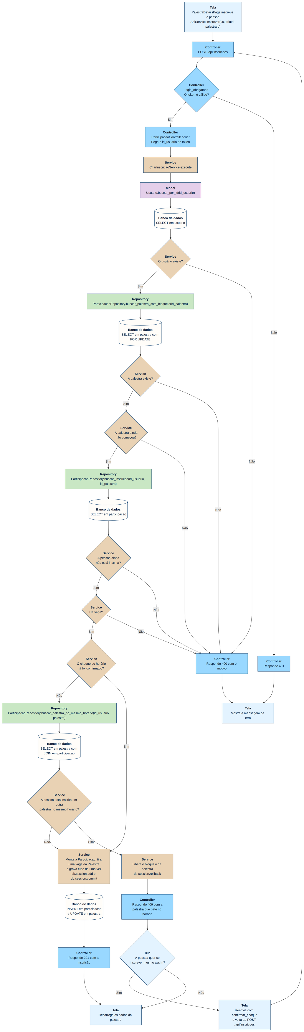
04 · FLUXOGRAMA · ENTRADA DE DADOS
Inscrever-se em uma palestra
TELA
PalestraDetailsPage chama ApiService.inscrever()
CONTROLLER
POST /api/inscricoes confere o token
SERVICE
CriarInscricaoService confere as regras: vaga, horário, inscrição repetida
REPOSITORY
ParticipacaoRepository bloqueia a palestra (FOR UPDATE) e procura choque de horário
MODEL
Participacao é gravada e a Palestra perde uma vaga
BANCO
INSERT e UPDATE na mesma transação
Completo em docs/FLUXOGRAMAS.md, com as saídas de erro
Notes:
Entrada: a inscrição mexe em duas entidades ao mesmo tempo, por isso a regra fica no Service. O FOR UPDATE garante que duas pessoas não fiquem com a mesma última vaga.

Slide 8
05 · ARQUITETURA E ORGANIZAÇÃO DO CÓDIGO
Arquitetura e organização do código
O app e a API rodam separados, mesmo no computador local, e só conversam por HTTP.
PASTAS DO PROJETO
BACKEND · PORTA 5000
FRONTEND
API Flask
sistema-eventos/
├─ backend/
│ ├─ controllers/ 16
│ ├─ services/ 55
│ ├─ repositories/ 7
│ └─ models/ 16
├─ frontend/Flutter/lib/
│ ├─ pages/
│ └─ services/
│ └─ api_service.dart
└─ database/
App Flutter
Controllers recebem a requisição
Celular ou emulador Android. As telas chamam o ApiService, que monta a URL a partir de API_URL.
HTTP
Services um por caso de uso, com as regras
JSON
Repositories consultas SQL especiais
Models entidades e CRUD com ORM
SQLAlchemy
MySQL tabelas e dados de demonstração
números = arquivos em cada pasta
Notes:
ARQUITETURA E ORGANIZAÇÃO (1 min)
Mostrar que frontend e API são separados: o app Flutter roda no celular ou emulador e chama a API Flask pela rede, com JSON. A API é dividida em camadas, e só ela fala com o banco, pelo SQLAlchemy.
À direita, as pastas: cada camada tem a sua.
Seguir o caminho de uma inscrição: 1. ParticipacaoController.criar() recebe o pedido e pega a pessoa pelo token; 2. CriarInscricaoService aplica as regras; 3. ParticipacaoRepository busca a palestra com bloqueio; 4. Participacao e Palestra são gravadas com o ORM; 5. o Controller devolve 201 em JSON para o app.

Slide 9
06 · PERSISTÊNCIA E CONSULTAS
ORM no CRUD, SQL no Repository
CRUD COM ORM · SQLALCHEMY
CONSULTA SQL NA CAMADA REPOSITORY
backend/models/crud_mixin.py · herdado pelas 15 Models
AgendaRepository.listar_por_usuario(id_usuario)
salvar(**dados)
db.session.add + commit
SELECT p.titulo, l.nome_local AS sala,
p.horario_inicio
FROM participacao pa
JOIN palestra p ON ...
JOIN evento e ON ...
LEFT JOIN localizacao l ON ...
WHERE pa.id_usuario = :id_usuario
ORDER BY p.horario_inicio
buscar_por_id(id)
db.session.get
listar_todos()
cls.query.all()
atualizar(id, **dados)
setattr + commit
deletar(id)
db.session.delete + commit
USO REAL · CriarEventoService
RESULTADO PARA id_usuario = 1
Evento.salvar(nome=..., data_inicio=..., ...)
titulo
sala
horario
Introdução à Inteligência Artificial
Sala A1
09:00
Banco de Dados na Prática
Sala A2
11:00
A regra: CRUD simples usa a Model (ORM). Filtro, JOIN e ranking ficam no Repository, em SQL com parâmetros.
Notes:
PERSISTÊNCIA E CONSULTAS (35 s)
Esquerda: as 15 Models herdam do CRUDMixin os 5 métodos de CRUD, feitos com o ORM SQLAlchemy, sem SQL escrito à mão. Exemplo real: o CriarEventoService chama Evento.salvar.
Direita: a agenda junta cinco tabelas, então a consulta fica no AgendaRepository, em SQL. Embaixo, o resultado para o usuário 1: as palestras em que ele está inscrito, em ordem de horário, que é o que a tela Minha agenda mostra.
Fechar com a regra da faixa. Os parâmetros (:id_usuario) evitam SQL injection.

Slide 10
07 · TECNOLOGIAS, README E BÔNUS
Com o que o Fluxo foi feito
Flutter · Dart
app do celular
Python · Flask
API REST
README
31
funcionalidades listadas no README, cada uma com a tela e a rota da API
Mostrado no repositório, na seção “Funcionalidades Implementadas”
SQLAlchemy
ORM
MySQL
banco de dados
Git · GitHub
versões e Pull Requests
Figma
protótipo inicial
Claude · Claude Code
apoio no código e na documentação
BÔNUS
Termos de consentimento
O cadastro só cria a conta com o aceite dos termos, e o banco guarda a data do aceite (usuario.data_aceite_termos).
Notes:
TECNOLOGIAS, README E BÔNUS (30 s)
Citar as tecnologias. Abrir o repositório no GitHub e mostrar o README, na seção “Funcionalidades Implementadas”. Bônus: termos de consentimento, com a decisão registrada no banco.

Slide 11
Seu evento,
sem desencontros.
O Fluxo reúne em um só aplicativo a programação, as inscrições, a localização das salas e a comunicação do evento, para participantes e organizadores.
Obrigado pela atenção.
github.com/laranjeira1431/fluxo
Notes:
ENCERRAMENTO (10 s)
Reforçar o problema resolvido em uma frase e agradecer.

